Slide 1

Du kannst nur vorwärts leben!
Reihe:
Versöhnung mit
meiner Vergangenheit (Teil 4/4)

Slide 2
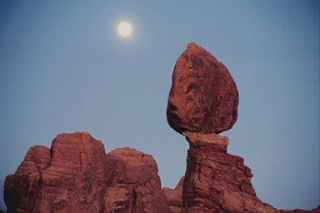
„Lots Frau aber schaute zurück; da erstarrte sie zu einer Salzsäule.“
1.Mose 19,26
Versöhnung mit meiner Vergangenheit

Slide 3
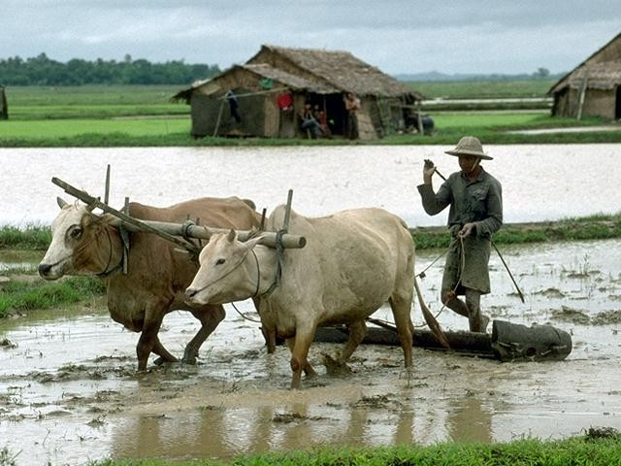
„Wer die Hand an den Pflug legt und dann zurückschaut, ist nicht brauchbar für das Reich Gottes.“
Lukas-Evangelium 9,62
Versöhnung mit meiner Vergangenheit

Slide 4
Tipp 1:
Sag JA zu Deinem Schicksal
Versöhnung mit meiner Vergangenheit

Slide 5
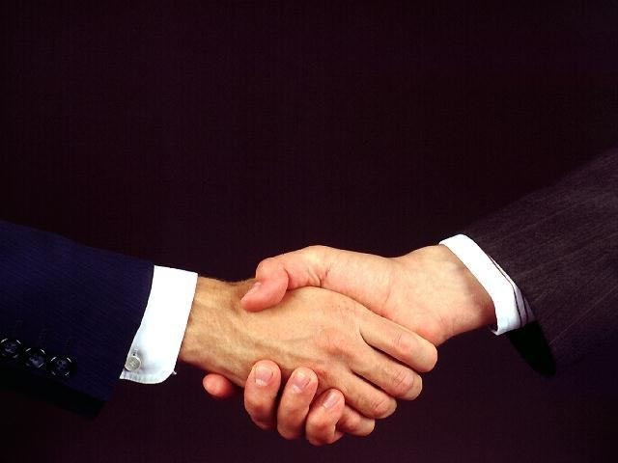
„Wenn ich es noch erlebe, dass du König wirst, dann denk an die Güte, die der Herr dir erwiesen hat, und schenke mir das Leben.“
1.Samuel 20,14
Versöhnung mit meiner Vergangenheit

Slide 6
„Schone auch meine Nachkommen! Entzieh ihnen nicht deine Gunst, selbst dann nicht, wenn der Herr alle deine Feinde beseitigt.“
1.Samuel 20,15
Versöhnung mit meiner Vergangenheit

Slide 7
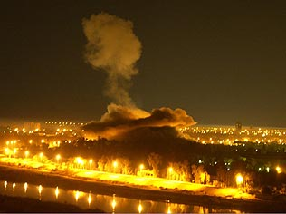
„Du hast ständig Kriege geführt und viel Blut vergossen. Darum sollst du kein Haus für mich bauen.“
Lukas-Evangelium 17,3
Versöhnung mit meiner Vergangenheit

Slide 8
II. Tipp 2:
Sag JA zu Deiner Originalität
Versöhnung mit meiner Vergangenheit

Slide 9
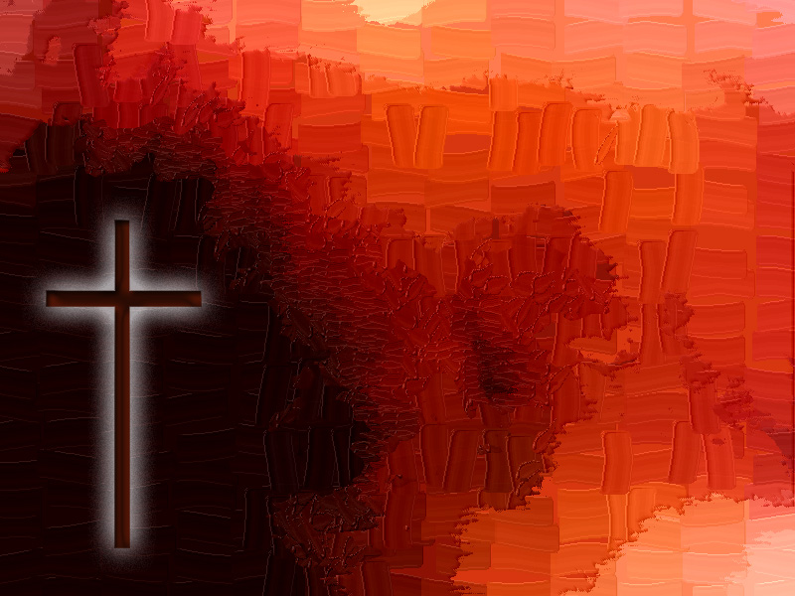
„Weil Jesus selbst gelitten hat und Versuchungen ausgesetzt war, kann er denen helfen, die ebenfalls Versuchungen ausgesetzt sind.“
Hebräer 2,18
Versöhnung mit meiner Vergangenheit

Slide 10

„Jesus ist ja nicht ein Hoherpriester, der uns in unserer Schwachheit nicht verstehen könnte. Vielmehr war er – genau wie wir – Versuchungen aller Art ausgesetzt, allerdings mit dem entscheidenden Unterschied, dass er ohne Sünde blieb.“
Hebräer 4,15
Versöhnung mit meiner Vergangenheit

Slide 11
Schlussgedanke
Versöhnung mit meiner Vergangenheit

Slide 12

„Geschwister, ich bilde mir nicht ein, das Ziel schon erreicht zu haben. Eins aber tue ich: Ich lasse das, was hinter mir liegt, bewusst zurück, konzentriere mich völlig auf das, was vor mir liegt,
Philipper-Brief 3,13
Versöhnung mit meiner Vergangenheit

Slide 13
und laufe mit ganzer Kraft dem Ziel entgegen, um den Siegespreis zu bekommen – den Preis, der in der Teilhabe an der himmlischen Welt besteht, zu der uns Gott durch Jesus Christus berufen hat.“
Philipper-Brief 3,14
Versöhnung mit meiner Vergangenheit

Slide 14
Vertrauensvoll und mutig dem Ziel entgegen

